Slide 1

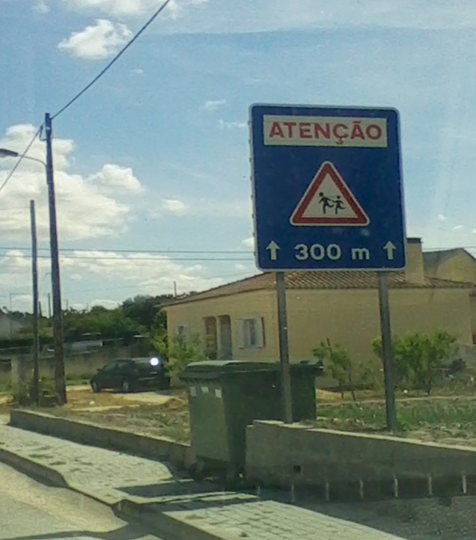
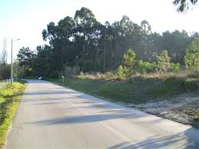
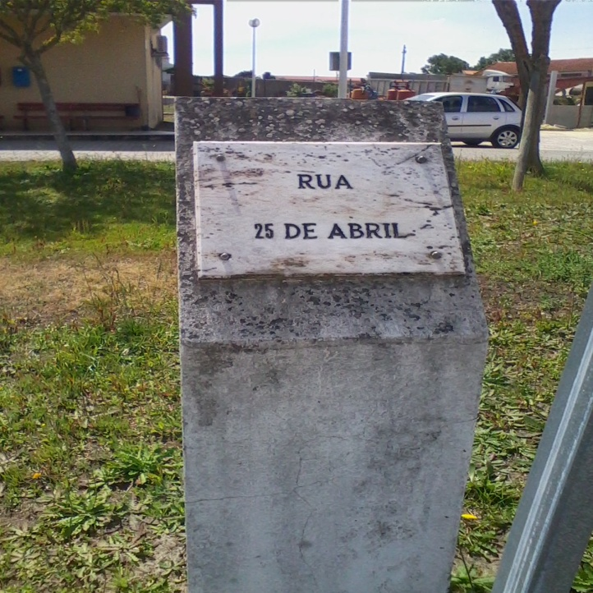
PROJETO RUAS DA LEZÍRIA
RUA 25 DE ABRIL
EB1 VALE DA PEDRA

Slide 2
PROJETO RUAS DA LEZÍRIA
RUA 25 DE ABRIL
EB1 VALE DA PEDRA
Desde a década de 60 a rua 25 de Abril tem evoluído bastante, sobretudo no que concerne à construção de edifícios, daí o grupo se denominar: “Os Alicerces”.
“Os Alicerces” são a turma do 2º k, em conjunto com a professora Cátia Bento, de Inglês, e colaboração da professora titular Vera Luís.

Slide 3
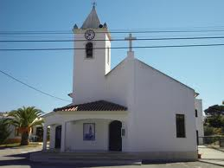
ARQUITETURA DA RUA 25 DE ABRIL EM 2014
IGREJA N. SRA. DE FÁTIMA
Na Igreja, situada mesmo em frente à Escola Primária, as crianças de Vale da Pedra têm catequese às terças e sextas e missa aos domingos e alguns dias da semana.

Slide 4
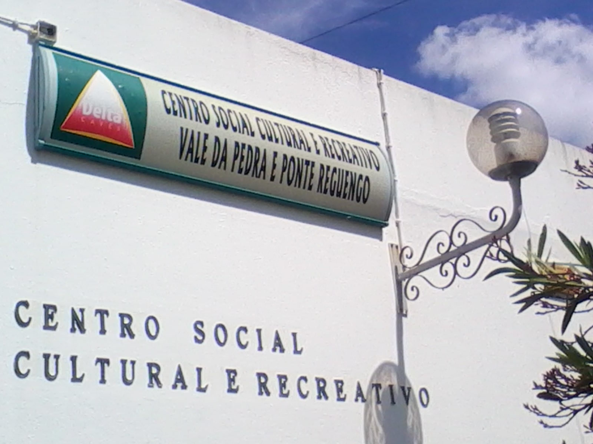
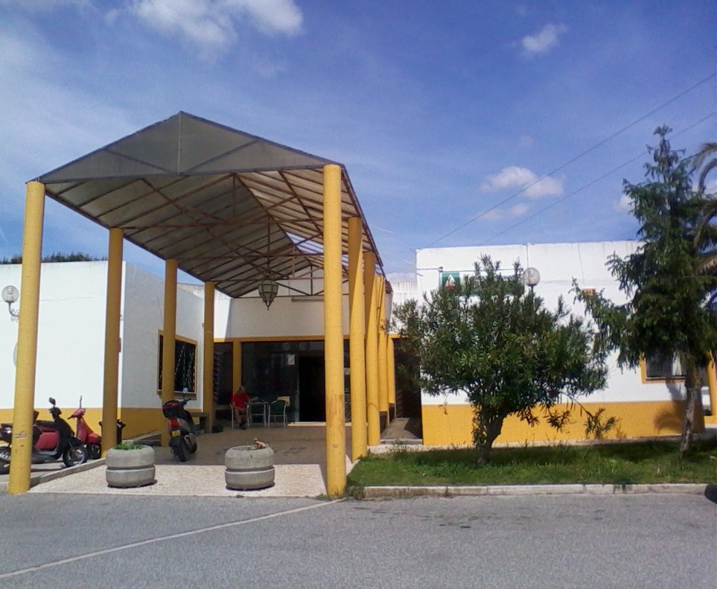
ARQUITETURA DA RUA 25 DE ABRIL EM 2014
No Centro Social Cultural e Recreativo ,
enquanto os adultos tomam café e conversam com os amigos, as crianças participam nas atividades de música, danças rítmicas e rancho folclórico.

Slide 5
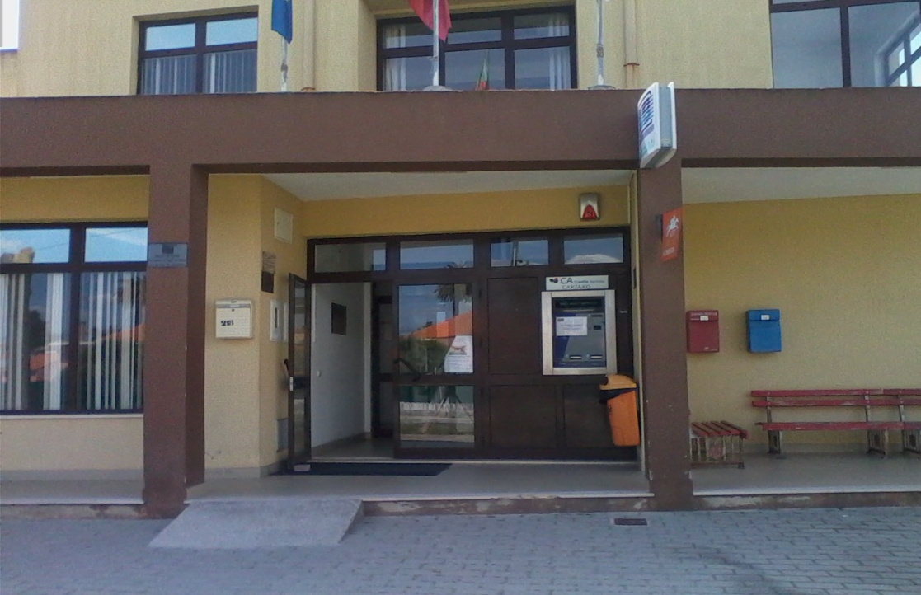
ARQUITETURA DA RUA 25 DE ABRIL EM 2014
JUNTA DE FREGUESIA
A Junta de Freguesia é também palco do posto de saúde, multibanco e correios, assistindo assim em quatro frentes à freguesia de Vale da Pedra.

Slide 6
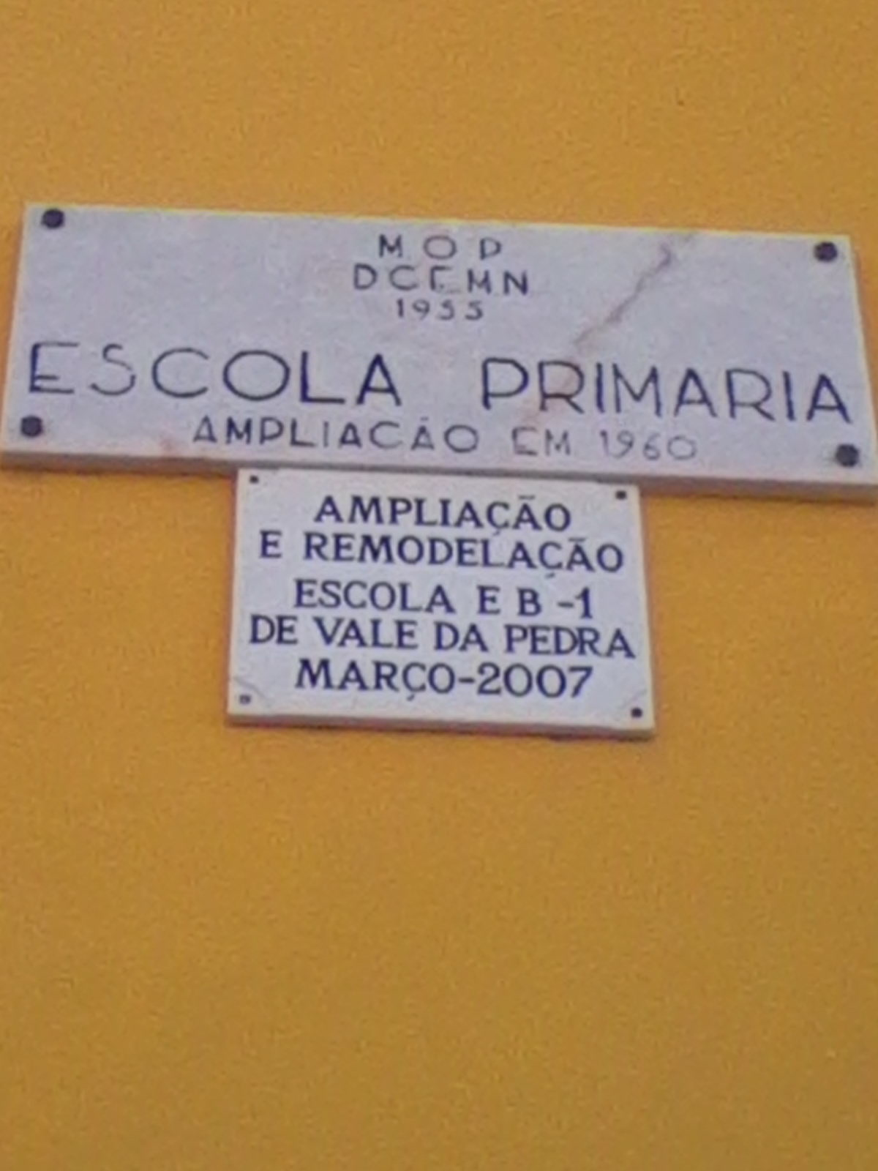
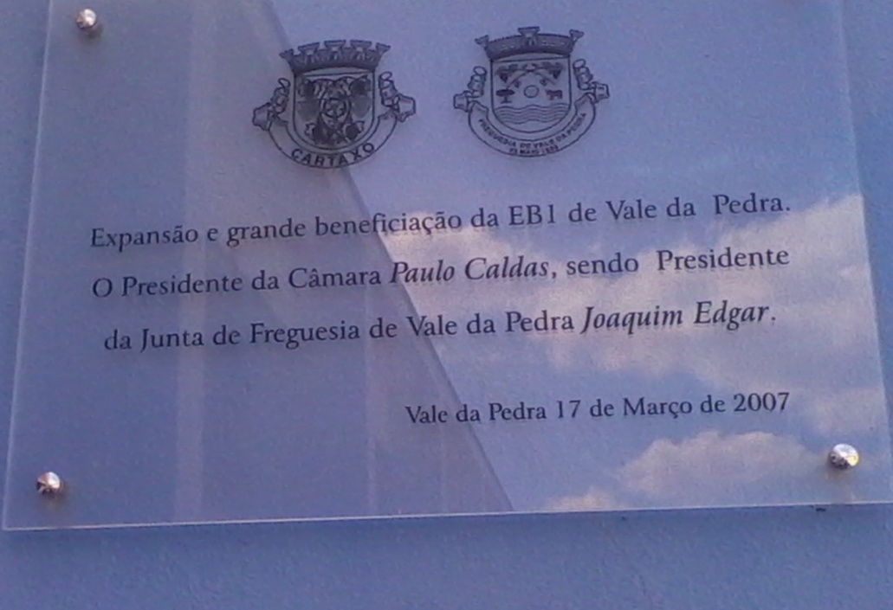
ARQUITETURA DA RUA 25 DE ABRIL NA DÉCADA DE 60
A Rua 25 de Abril atravessa o centro da Freguesia de Vale da Pedra.
Na época de 1960 apenas moradores da freguesia e os alunos da Escola Primária movimentavam a Rua.
A Escola Primária sofreu duas ampliações desde então.

Slide 7
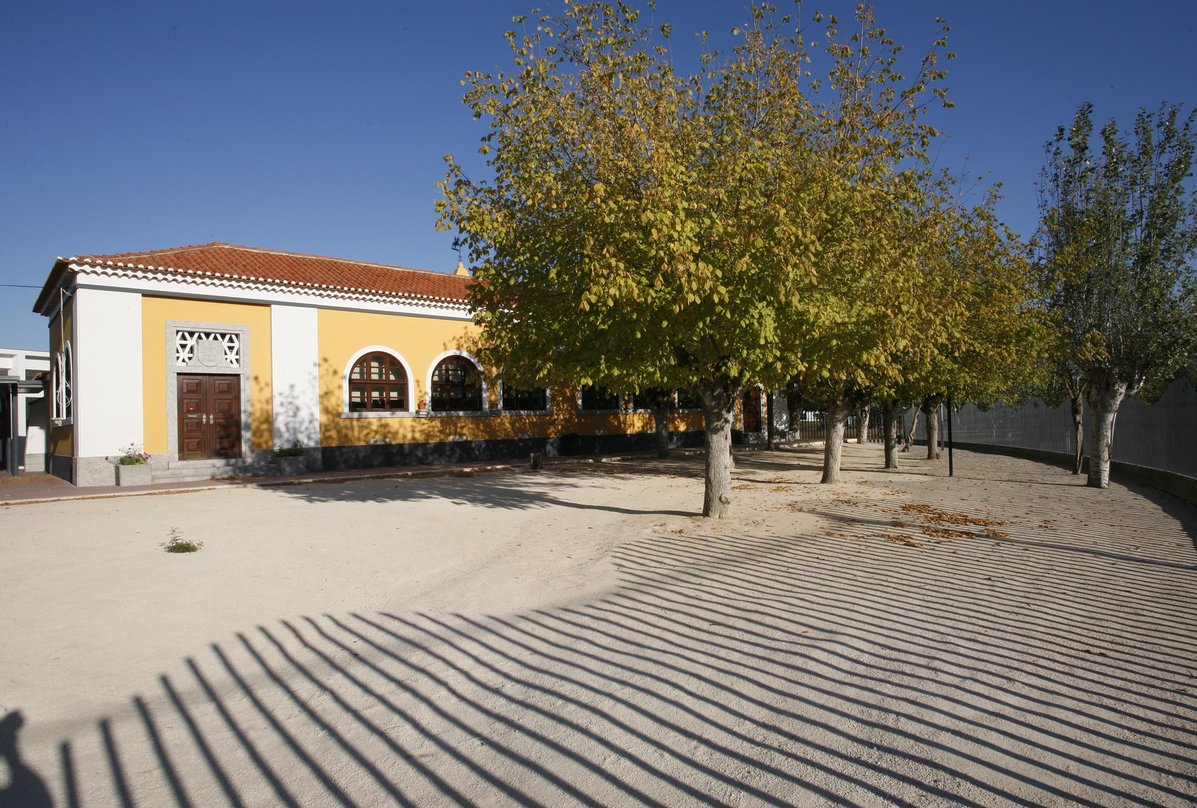
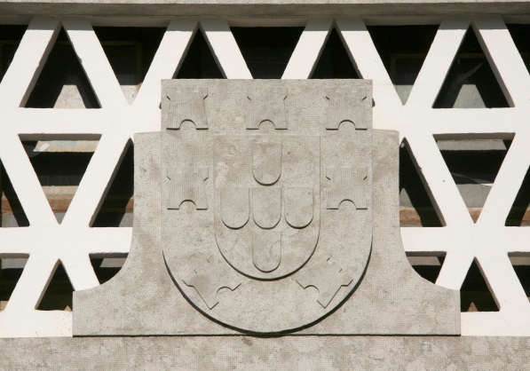
Arquitetura da Escola Primária na Rua 25 de Abril em 2014
EB1 VALE DA PEDRA
É linda a nossa escola !
Pertence ao Plano dos Centenários !

Slide 8
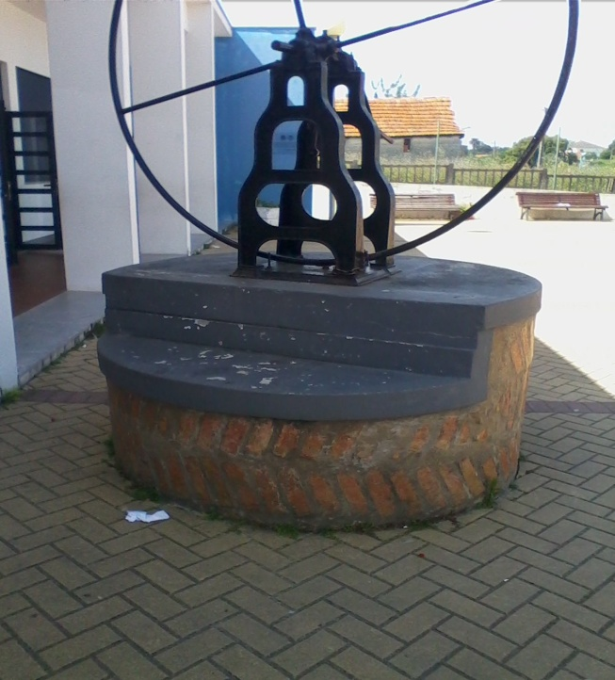
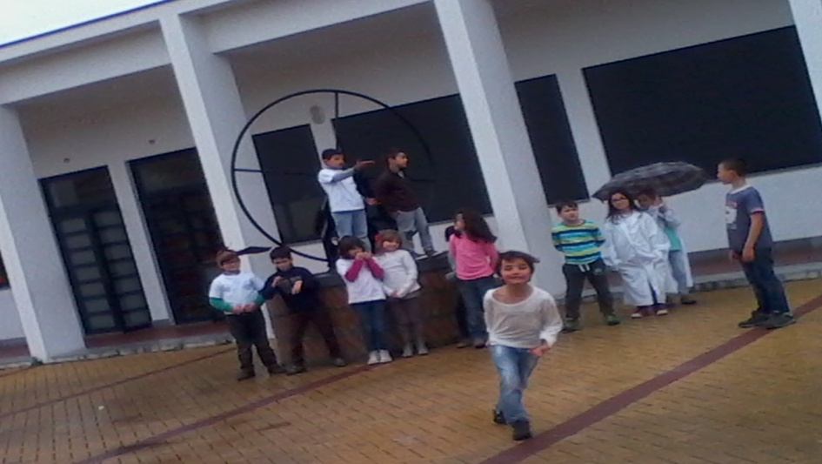
Arquitetura da Escola Primária na Rua 25 de Abril em 2014
EB1 VALE DA PEDRA
Ex-alunos da escola falaram-nos sobre o poço secular que ainda hoje permanece no pátio da escola. O terreno fora cedido ao estado, mas durante a construção nunca houve ordem para demolir o poço. Ali permanece inativo, servindo de “mesa” para o lanche das crianças, e de apoio a muitas brincadeiras engraçadas.

Slide 9
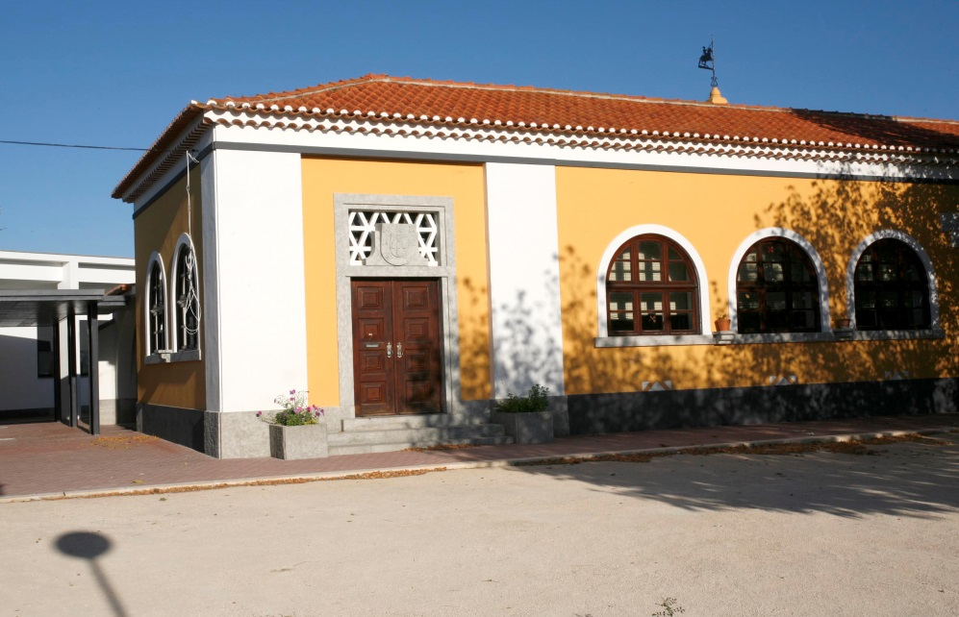
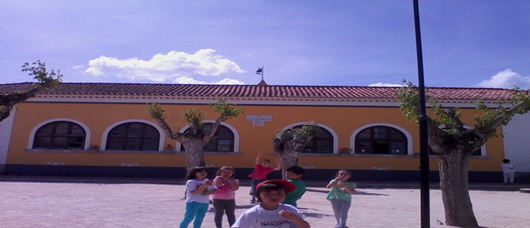
Arquitetura da Escola Primária na Rua 25 de Abril em 2014
EB1 VALE DA PEDRA
A nossa escola é cheia de histórias !
Como foi e continua a ser o edificio mais importante da rua , relata as suas histórias, como também de gerações de alunos que ali estudaram !
Fizemos uma viagem no tempo dos nossos bisavós e assim recriamos a história da rua 25 de Abril.

Slide 10
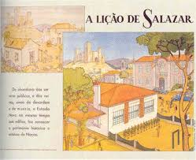
LIÇÃO 1: RIGOR E DISCIPLINA
Viajamos até 1960 para sabermos como era a disciplina, como todos se comportavam…

Slide 11
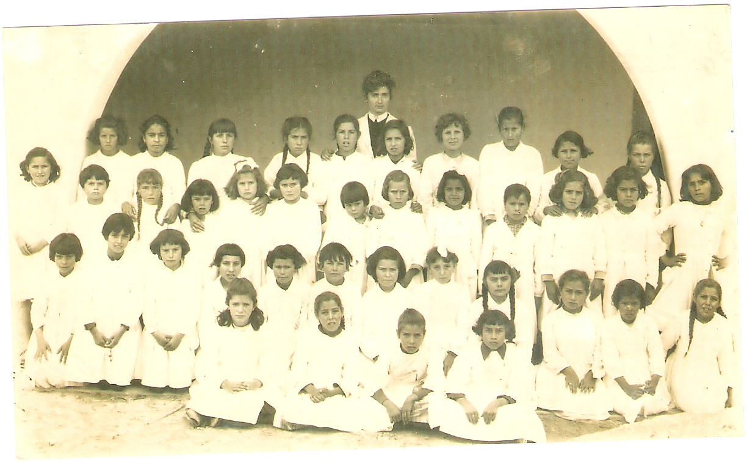
Em 1961 a Escola Primária de Vale da Pedra não tinha janelas e… …Tanto rigor e disciplina! Estamos todos vestidos com batas brancas. Reina a Paz!
Os moradores da rua contam que meninos e meninas “enfeitavam as ruas “ de batas brancas vestidas.

Slide 12
LIÇÃO 2: PATRIOTISMO
Contaram-nos também que todas as manhãs o Hino Nacional ouvia-se vindo da escola e por toda a rua .
Recordam que era uma alegria e uma lição de amor à Pátria.

Slide 13
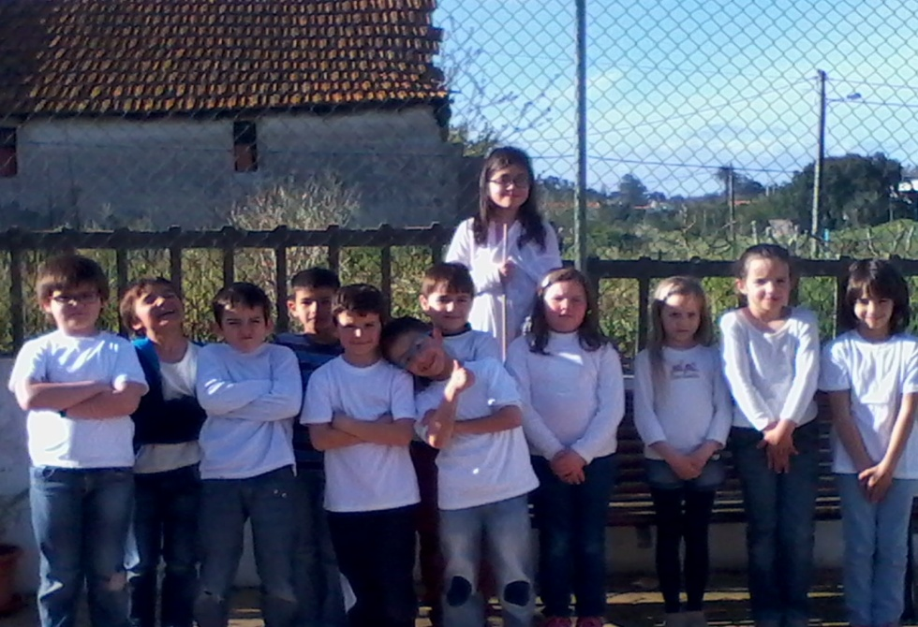
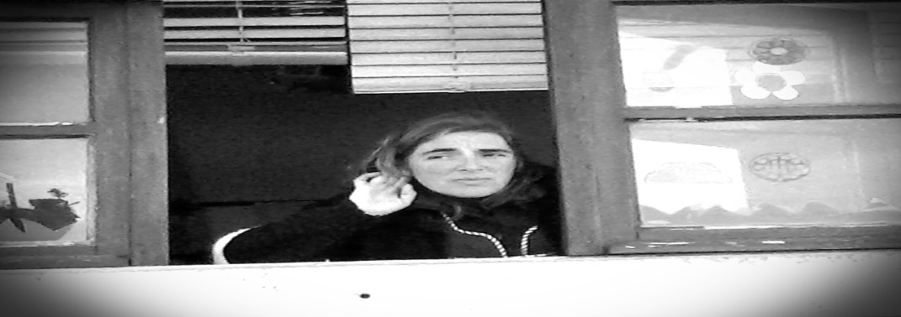
Cantamos o Hino nacional!
A Rua fica tão alegre com as vozes das crianças! Conseguem ouvir?
Nós recriamos esse momento ! Foi divertido !

Slide 14
LIÇÃO 3: ATENÇÃO
CONCENTRAÇÃO
HORA DE APRENDER E DE TRABALHAR!

Slide 15
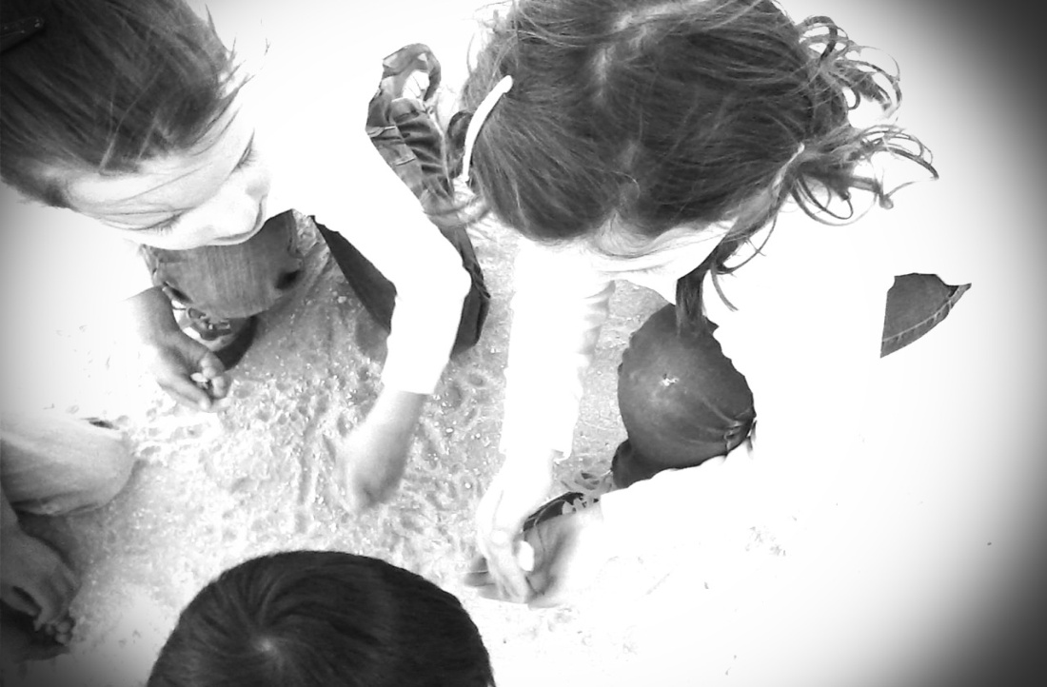
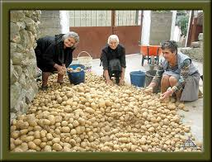
Na rua contamos pedrinhas, e brincamos a jogos tradicionais
A minha bisavó não foi à escola!
Trabalhou no campo e aprendeu a contar as batatas do terreno.

Slide 16
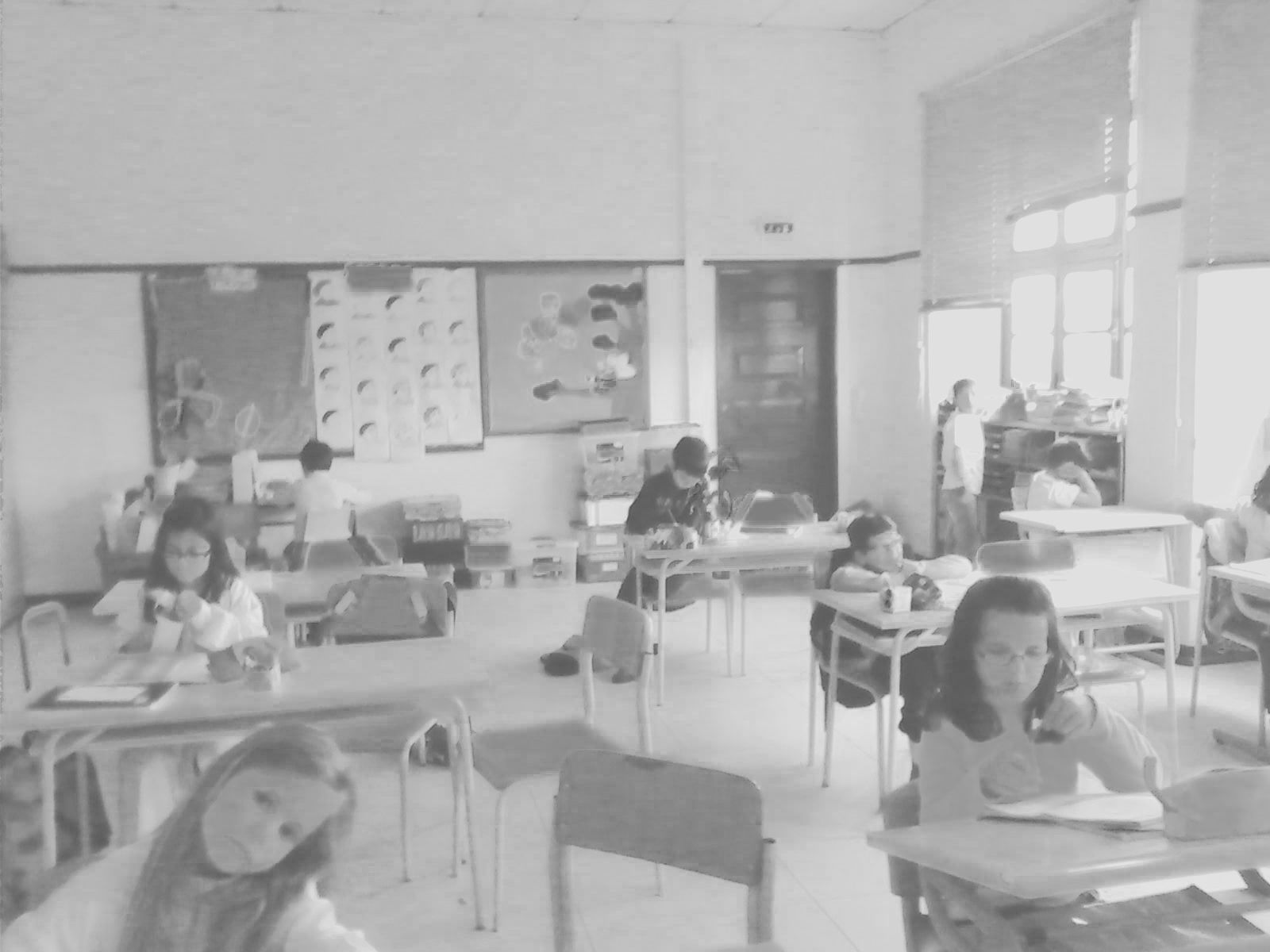
Na sala de aula aprendemos os números primos!
Hoje rapazes e raparigas vão a escola e aprendemos Língua Portuguesa; matemática, inglês; expressões plásticas e atividade física. Somos sortudos , pois temos muito conhecimento à nossa espera.

Slide 17
LIÇÃO 4: CUIDADO COM COMPORTAMENTO!
O comportamento transformou-se!
Os castigos também .

Slide 18
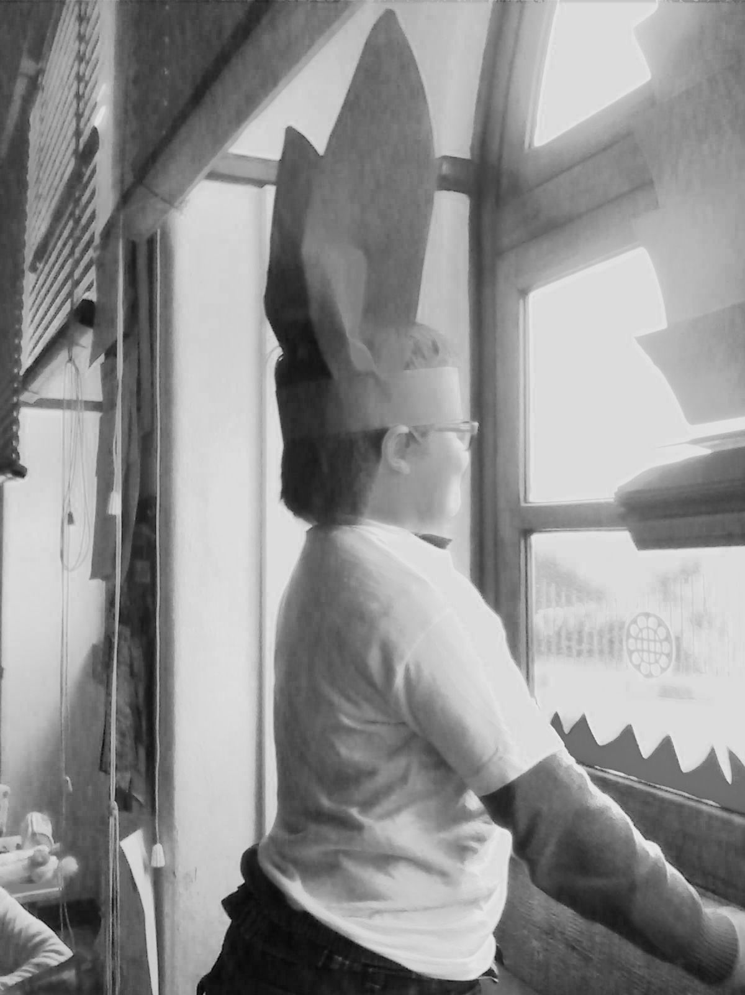
O bisavô recordou :Já estou habituado! Quando me porto mal a professora coloca-me orelhas de burro e tenho de ficar virado para a janela da Rua 25 de Abril.

Slide 19
LIÇÃO 5: Receio de regressar a casa!

Slide 20
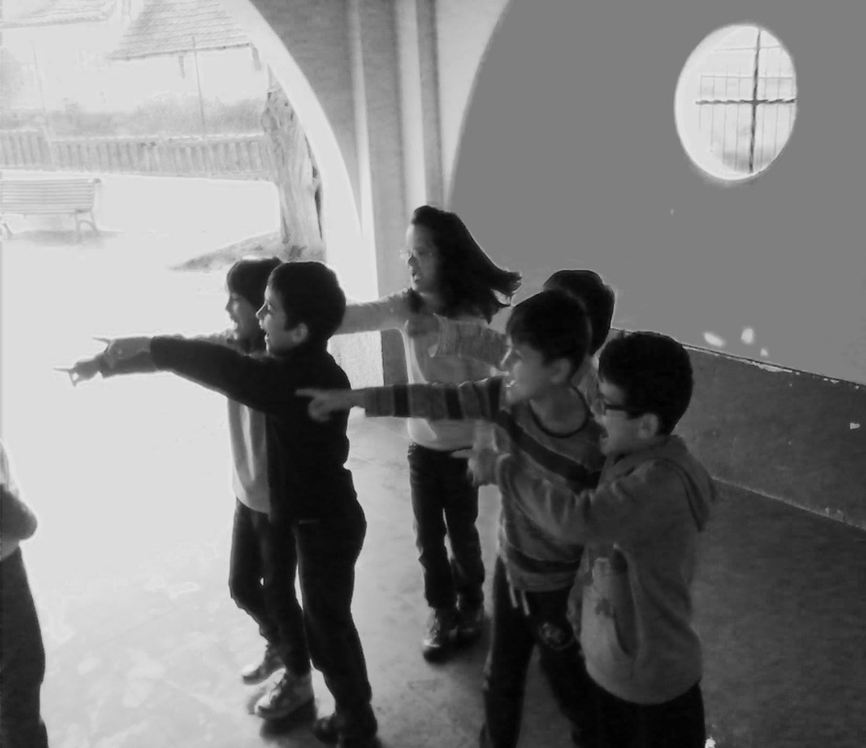
Os moradores da rua recordam-se de algumas crianças terem de atravessar a Rua 25 de Abril a pé, com as orelhas de burro colocadas , enquanto os outros se riam.

Slide 21
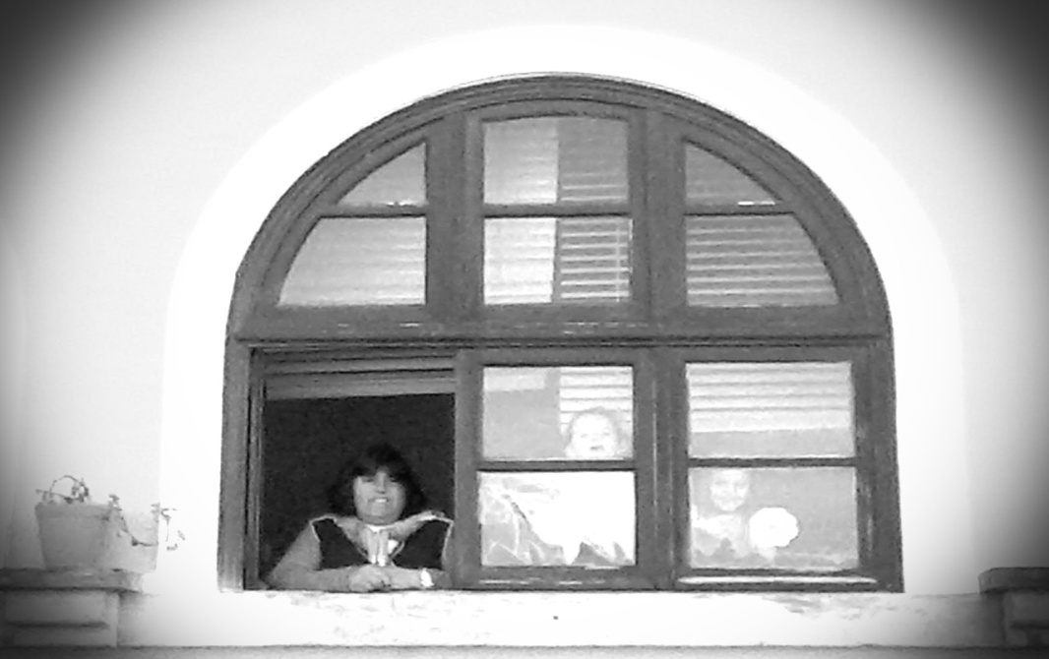
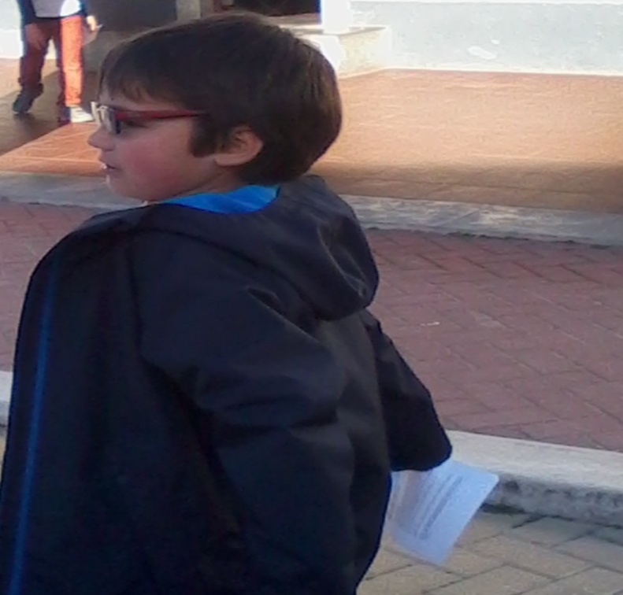
Olhem meninas, lá vem o vosso irmão! Outra vez com as orelhas de burro? Vou obrigá-lo a dormir com elas.
Hoje não levo orelhas de burro, mas vou ficar uma semana sem jogar play station! Que aborrecido!

Slide 22
LIÇÃO 6: Alegria e frutinha no regresso a casa!

Slide 23
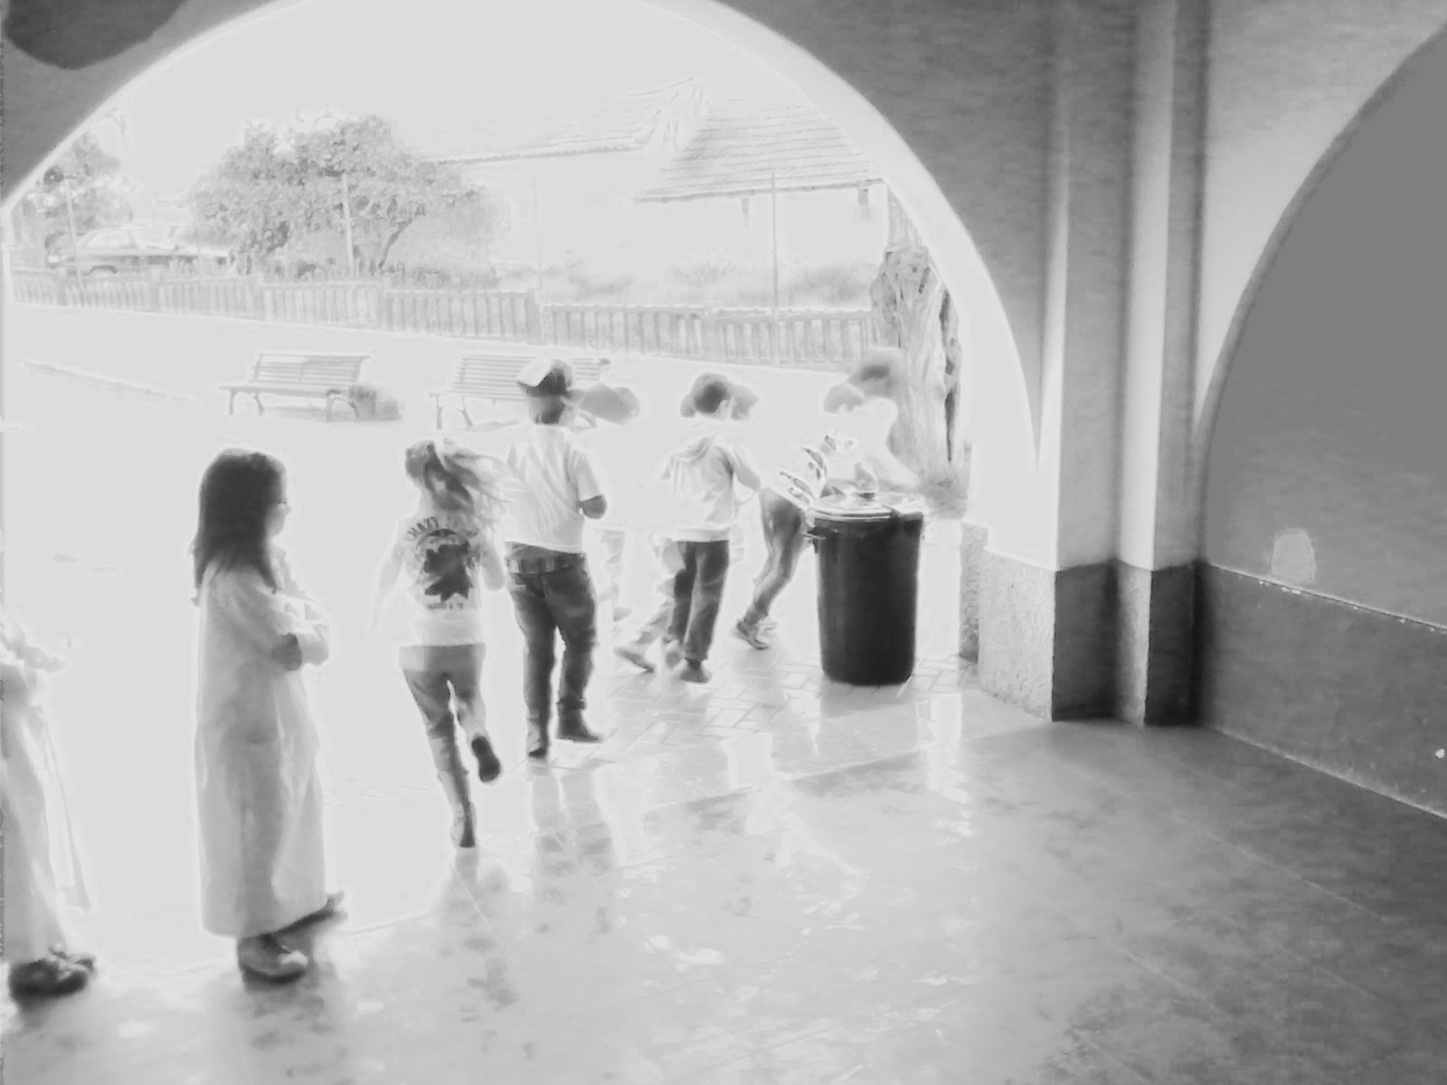
Os alunos que se portam bem vão todos em conjunto até casa, cantam e apanham morangos e amoras silvestres!
É bom morar em Vale da Pedra! Cheira a campo e alegria
É bom conhecer a rua 25 de Abril!
Os alunos são muito queridos, daqui a uns anos estarão a contar mais histórias da sua Rua, que com o passar dos anos, irá certamente evoluir!

Slide 24
TRABALHO ELABORADO POR:
OS ALICERCES de Vale da Pedra
Turma 2ºK
PROFESSORAS: CÁTIA BENTO
VERA LUÍS
Os Alicerces agradecem:
MEC(Museu Escolar do Cartaxo)
Junta de Freguesia de Vale da Pedra e de Pontével
Ex-alunos da escola( entrevistados)
Auxiliares educativas da Escola

Slide 25
PESQUISAS E ENTREVISTAS
SITOGRAFIA: www.Google.pt
www.cm_cartaxo
ENTREVISTAS:
Ex-alunos da Escola: Sr. João Alexandre e esposa D. Eunice Silva
Auxiliar atual e ex-aluna da escola: D. Isabel Vital

